Slide 1
Презентация на тему: разновидность кузовов автомобилей (Часть 2)
Котелевец О.А., ПДО,
ТО «Конструкторское бюро»,
МБОУ ДО ЦТ «Мастер»

Slide 2
Универсал
Универсал – тип закрытого кузова легкового автомобиля с дверью в задней стенке, багажником, объединенным с салоном, и крышей багажника продленной до заднего габарита.

Slide 3
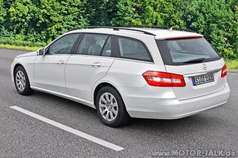
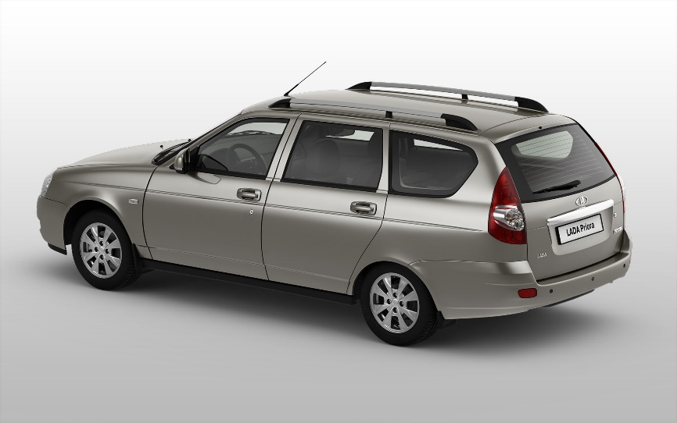

Slide 4
Кабриолет
Кабриолет - тип кузова легкового автомобиля с откидывающимся мягким или жестким верхом и двумя дверьми. Число мест более двух.

Slide 5
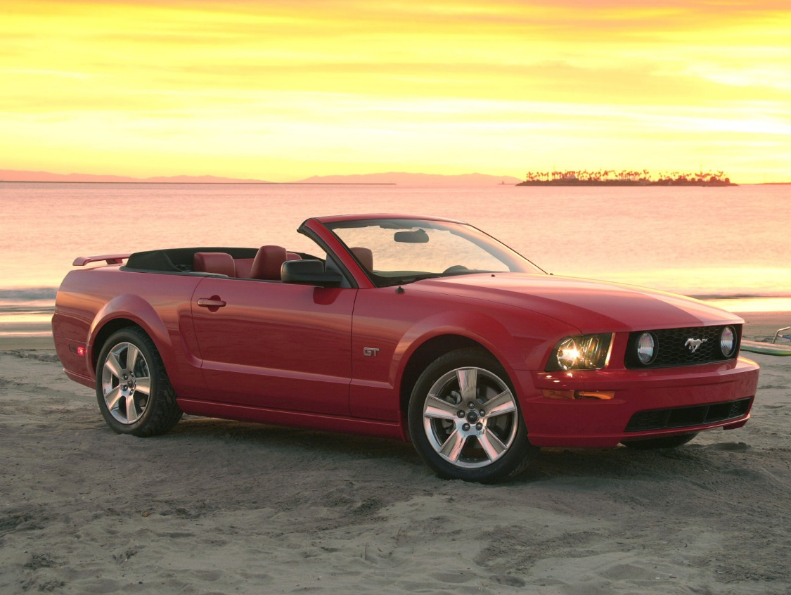
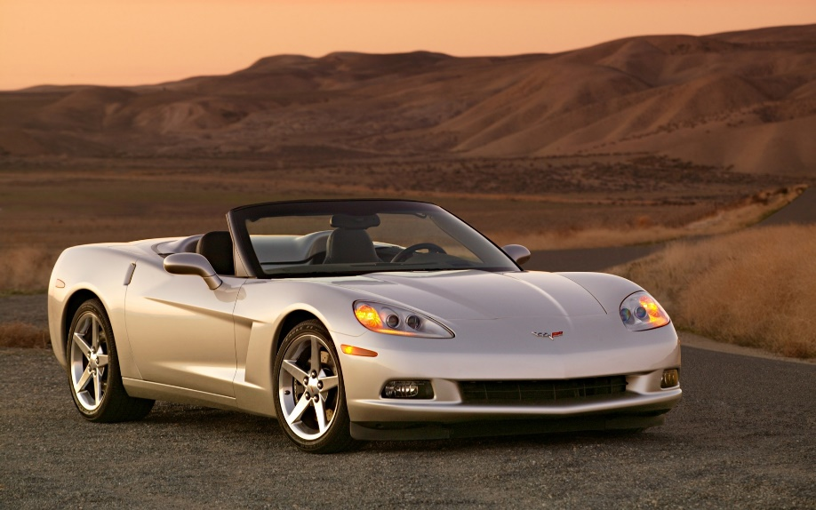

Slide 6
Родстер
Родстер - тип кузова двухместного спортивного легкового автомобиля без крыши или с жесткой крышей, имеет не более двух посадочных мест.

Slide 7
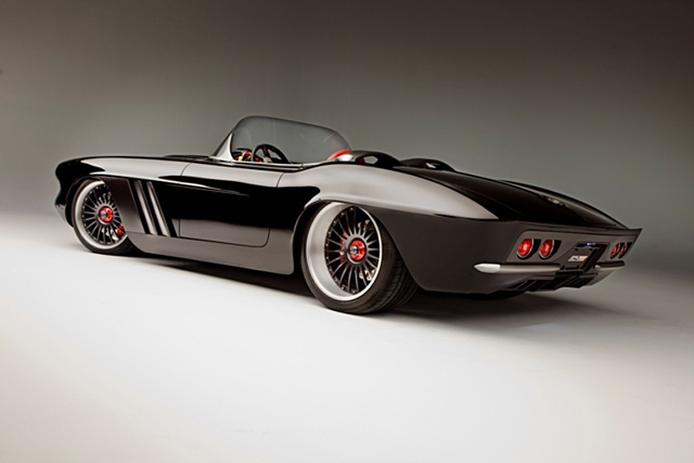
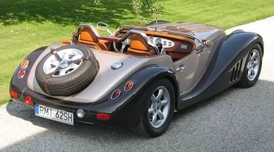

Slide 8
Минивен
Минивэн - тип закрытого кузова легкового автомобиля, совмещенный с багажным отделением, обычно — с тремя рядами сидений. Увеличенный внутренний объем салона. Максимальная вместимость салона – 8 пассажиров.

Slide 9
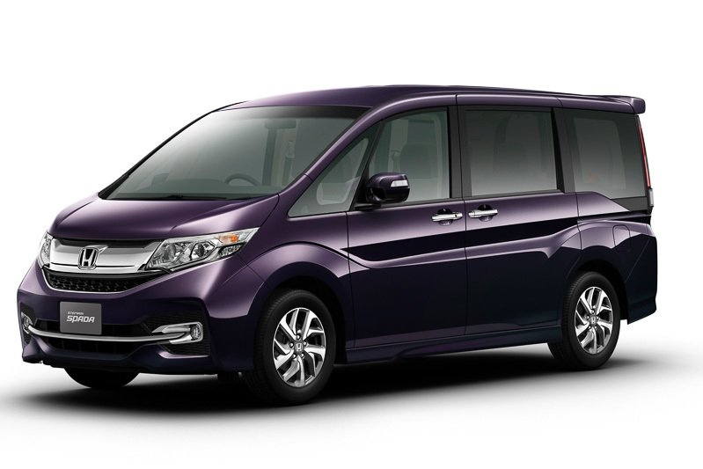
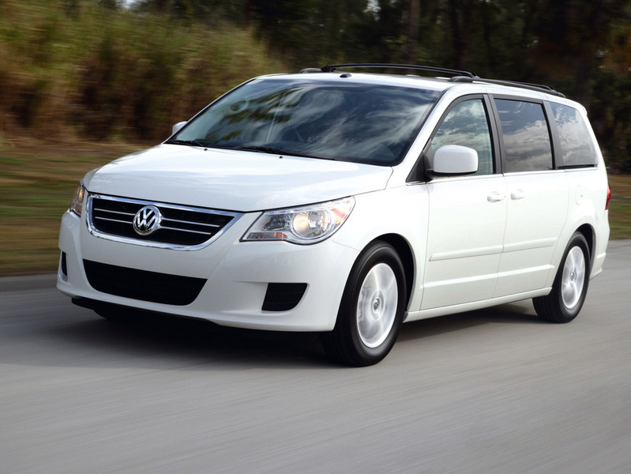
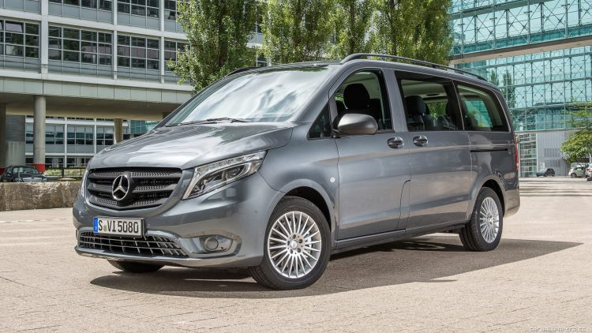

Slide 10
Микроавтобус
Микроавтобус – тип закрытого кузова коммерческого автомобиля, являющимся автобусом малого класса с числом мест от 8 до 16 и непредусмотренными стоячими местами.

Slide 11
Микроавтобус
Микроавтобус – тип закрытого кузова коммерческого автомобиля, являющимся автобусом малого класса с числом мест от 8 до 16 и непредусмотренными стоячими местами.

Slide 12
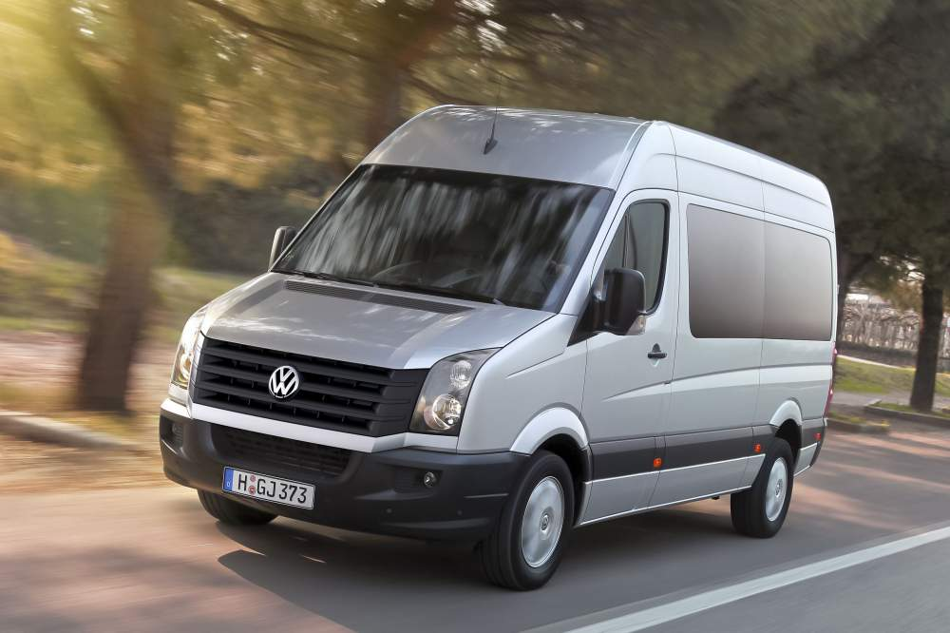
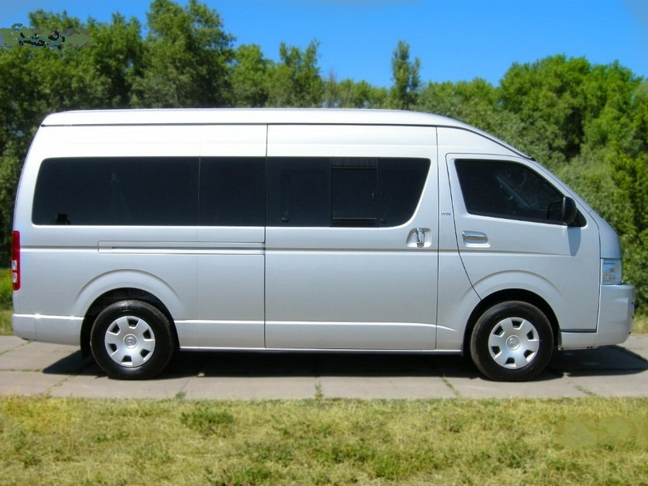

Slide 13
Спасибо за внимание, продолжение следует

